Slide 1

Робота
учня 3-Б
Чайкіна Юрія
СВІТЛОФОР

Slide 2
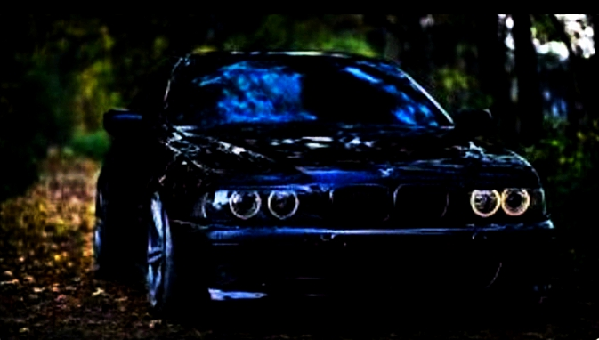
Стій!

Slide 3
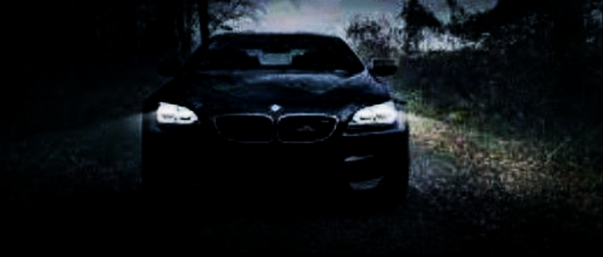
Увага!

Slide 4
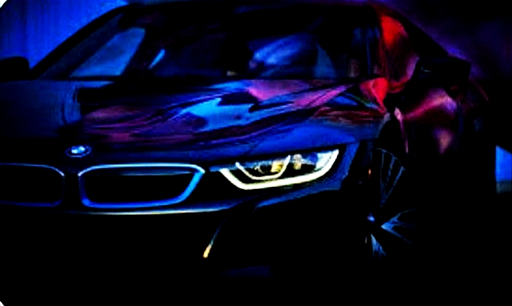
Йди!

